Slide 1


Bilimsel Araştırma Etiği
Prof. Dr. Nüket Örnek Büken
HÜTF Tıp Tarihi ve Etiği AD Başkanı
HÜ Biyoetik Merkezi Müdürü

Slide 2

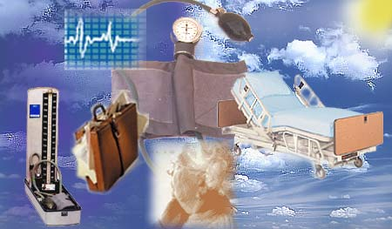
Araştırma etiği son yıllarda neden bu kadar önem kazandı?
Etiğin doğası ve kapsamı nedir?
Etiğin biyomedikal araştırmalarda oynadığı ya da oynaması gereken rol nedir?

Slide 3
İnsan üzerinde yapılan araştırmaların tarihçesine baktığımızda ortaya atılmış üç ayrı görüşle karşılaşırız
19 ve 20. yüzyıllardaki biyomedikal araştırmacıların insanlar üzerinde yürüttükleri sistematik araştırmaların tarihi;
Deneyler üzerindeki kontrolleri sağlayan yol gösterici etik ilkelerin evrimi;
Araştırmacıların etik davranışla ilgili görüşlerini etkileyen etkenler.

Slide 4
Araştırma Etiğinin tarihsel köşe taşları
Tetikleyen olaylar Etik köşetaşları
Sifiliz çalışmasının başlaması- 1932
Nazi Deneyleri Nuremberg Kodu 1947
Thalidomide Trajedisi Helsinki Bildirgesi 1964
Beecher’ın makalesi 1966
Alabama Sifiliz Çalışmasının sonu
(1932-1972)
Belmont Raporu 1979
CIOMS’un ilkeleri
1982

Slide 5
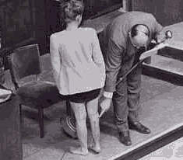
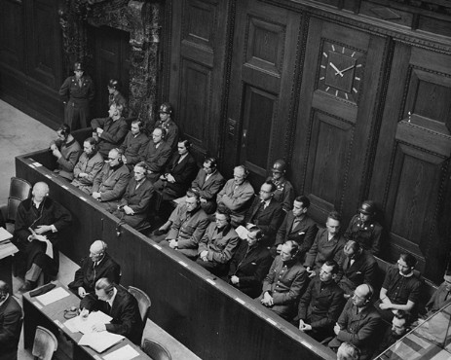
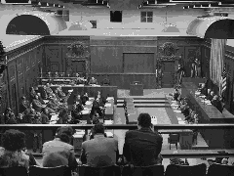
Nuremberg Denemeleri

Slide 6
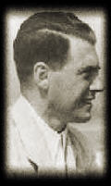


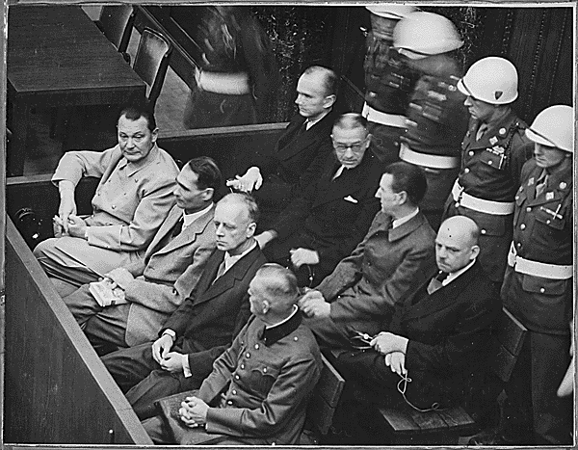


Dr. Josef Mengele

Slide 7
Nuremberg kodları (1947)
Nuremberg Mahkemesinin insan bedenine müdahalede etik yönden büyük önemi olan “onamı” temel alan on ilkesinde yararlandığı ve geliştirdiği üç nokta önemlidir:
Gönüllü onam,
Her bir denemenin tehlikelerini belirlemede öncelikle hayvan deneyleri,
Tıbbi sorumlu olarak görev alacak bir yönetim.

Slide 8
Amerika’daki Tuskegee tartışmaları iki anlamlı gelişmeye yol açtı
Biyomedikal ve İnsan Davranışları Araştırmalarında Gönüllülerin Korunması Hakkında Ulusal Komisyon
Belmont Raporu (1979)
özerkliğin / aydınlatılmış onam uygulaması yararın / risk-yarar değerlendirmesi
adaletin / adil seçim süreci
gözetilmesi

Slide 9
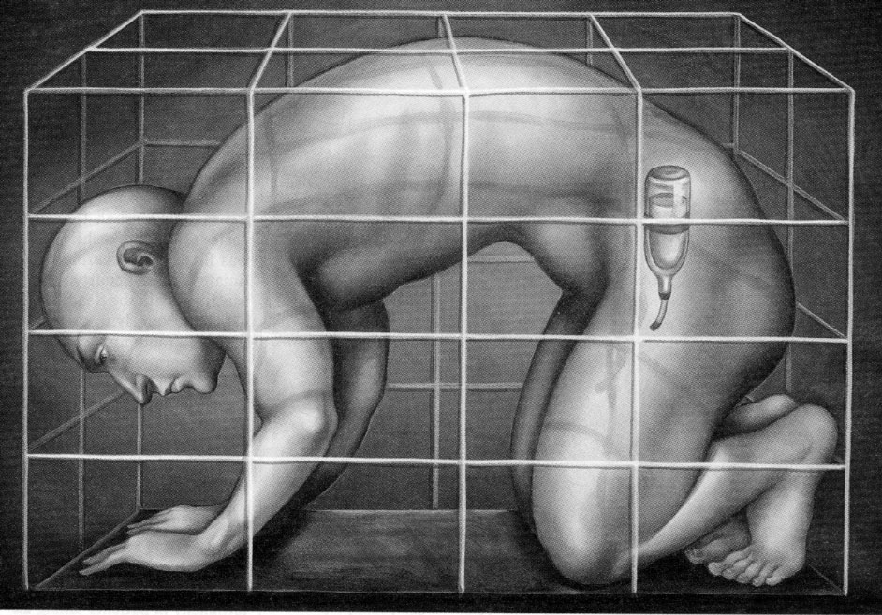
GÖNÜLLÜLÜK
Kişinin kendi isteğiyle hareketi
Serbestlik hali
Özgür iradesi ile karar vermesi

Slide 10
Helsinki Bildirgesi
(1964, 1975, 1983,1989,1996, 2000, 2002, 2004, 2008, 2013, 2024)
İnsan Gönüllüler Üzerindeki Tıbbi Araştırmalarda Etik İlkeler
Klinik araştırmalar etiğinin temel taşıdır.
İnsanlar Üzerinde Yürütülen Biyomedikal Araştırmalar İçin Hekimlere Yol gösterici Öneriler sunar.
Tüm Tıbbi Araştırmalarda Temel İlkeleri ve Tıbbi Bakımla Birleşik Tıbbi Araştırmalara İlişkin Ek İlkeleri Tanımlar.

Slide 11
Helsinki Bildirgesi
İnsan Gönüllüler Üzerindeki Tıbbi Araştırmalarda Etik İlkeler
Haziran 1964’te Helsinki’de yapılan 18. DTB Genel Kurulunda kabul edilmiş ve daha sonra üzerinde aşağıda belirtilen Genel Kurullarda değişiklik yapılmıştır
  29. DTB Genel Kurulu, Tokyo, Japonya, Ekim 1975
  35.DTB Genel Kurulu, Venedik, İtalya, Ekim 1983
  41. DTB Genel Kurulu, Hong Kong, Eylül 1989
  48. DTB Genel Kurulu, Somerset West, Güney Afrika Cumhuriyeti, Ekim 1996
  52. DTB Genel Kurulu, Edinburgh, İskoçya, Ekim 2000
  53. DTB Genel Kurulu, Washington DC, ABD, Ekim 2002 (Açıklama notu ekli olarak)
  55. DTB Genel Kurulu, Tokyo, Japonya, Ekim 2004 (Açıklama notu ekli olarak)
  59. DTB Genel Kurulu, Seul, Kore Cumhuriyeti, Ekim 2008
  64.DTB Genel Kurulu, Fortaleza, Brezilya, Ekim 2013
  75. DTB Genel Kurulu, Helsinki, Finlandiya, Ekim 2024

Slide 12
Giriş
Dünya Tabipler Birliği (DTB) Helsinki Bildirgesi'ni, insanlara ait tanımlanabilir materyal ya da veriyi kullanan araştırmalar da dahil olmak üzere, insanlar üzerindeki tıbbi araştırmalarla ilgili ek ilkelerine yer veren bir açıklama olarak hazırlamıştır.
Bildirge bir bütün olarak okunup kavranmalı, içerdiği her paragraf ilgili diğer tüm paragraflarla birlikte düşünülerek uygulanmalıdır.
Bildirge hekimler tarafından benimsenmiş olsa da, DTB bu ilkelerin tıbbi araştırmalarda yer alan tüm bireyler, ekipler ve kuruluşlar tarafından savunulması gerektiğini, çünkü bu ilkelerin hem hastalar hem de sağlıklı gönüllüler dahil olmak üzere tüm araştırma katılımcılarına saygı gösterilmesi ve korunması için temel olduğunu vurgular…

Slide 13
Dünya Tabipler Birliği (DTB) Helsinki Bildirgesi
2024
Giriş
Genel İlkeler
Riskler, Yükler ve Yararlar
Savunmasız Birey Grup ve Topluluklar
Bilimsel Gereklilikler ve Araştırma Protokolleri
Araştırma Etik Kurulları
Özel Yaşam ve Gizliliğin Korunması
Özgür ve Aydınlatılmış Onam
Plasebo Kullanımı
Araştırma Sonrasına İlişkin Hükümler
Araştırmaların Kayıt Edilmesi, Bulguların Yayımlanması ve Yaygınlaştırılması
Klinik Uygulamalarda Kanıtlanmamış Girişimlerin Kullanımı

Slide 14
Biyoetiğin Temel Soruları
Yaşam, sağlık bilimleri ve biyoteknolojideki gelişmeler karşısında
Ne yapılmalıdır? Neye nereye kadar izin verilebilir? Yapılması mümkün olan her şey yapılmalı mıdır, yoksa bir sınırlama getirilecek midir? Nasıl?
Gerekli olan ile olmayan, izin verilebilir olan ile olmayan arasındaki sınır nasıl temellendirilebilir? Neyin yasaklanması nasıl temellendirilecektir?

Slide 15
Neden Araştırma?
Neden Araştırma Etiği?
Binlerce araştırmacı ve idareci, yüz binlerce gönüllü katılımcı, milyarlarca dolar, promosyonlar, kârlar ve verilen sözler, umutlar...
Araştırmacı-hekimlerin akademik kariyerleri ve mesleki ünleri, onların kuvvetli finans kaynaklarına erişimleri, yaptıkları araştırmalar ve yayınlarla ilişkilidir.
Tıbbi araştırma enstitülerinin ve araştırıcılarının tanınmışlıkları; önemli araştırma programları geliştirme ve en üst düzeyde araştırmacıları çekebilme konusundaki yeteneklerinden ve artan oranda da ilaç sanayi ile ticari, teknoloji transferi ortaklıklarına girişebilmelerinden kaynaklanmaktadır.

Slide 16
Neden Araştırma?
Neden Araştırma Etiği?
Bunları bütünleyen şekilde, farmasötik, ilaç-cihaz ve biyoteknoloji şirketlerinin uzun dönemli ihtiyaçları, tıp merkezlerinin 5 unsuruna bağlıdır: hastalar, prestij, patentler, yayınlar ve elemanlar.
Bu döngüyü tamamlamak için başta ABD olmak üzere gelişmiş ülke hükümetleri tıbbi teknolojiyi ve güçlü biyomedikal endüstriyi; ticaret dengelerini iyileştirmek, ekonomik rekabet gücünü artırmak ve vatandaşları için yaşamı daha kolay hale getirmek için önemli birer unsur olarak görmektedir.

Slide 17
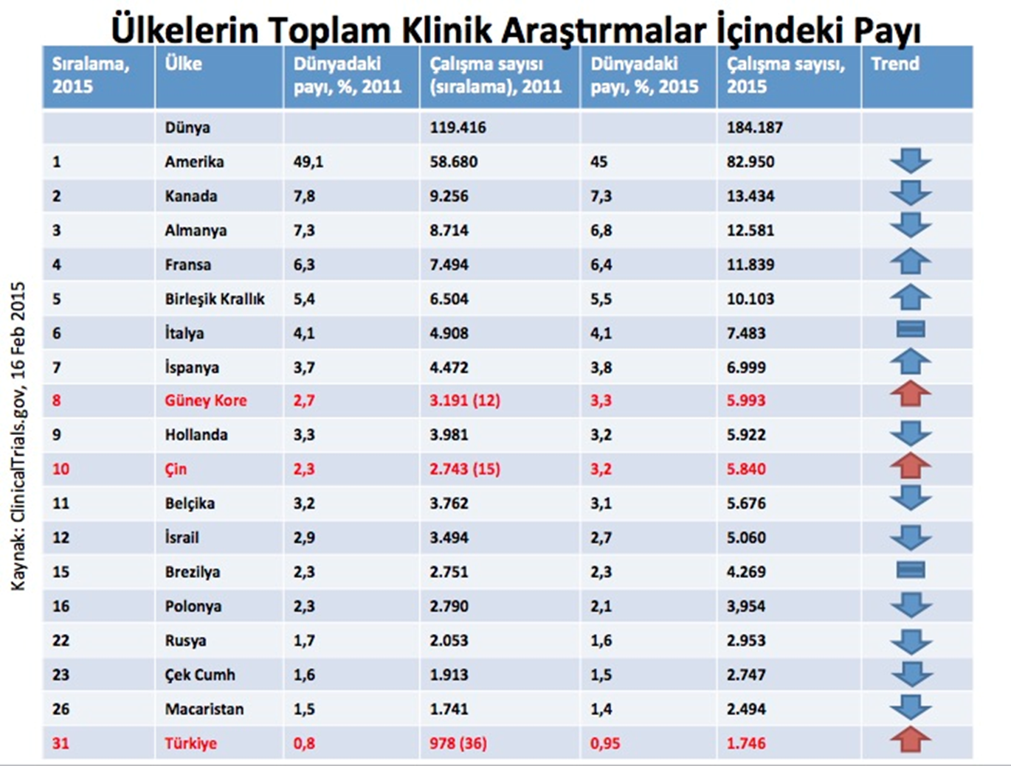

Slide 18
Neden Araştırma / Yayın yapıyoruz?
Şöhret, Ün/ Eğlence, zevk
Egoistik güdüler
Alturistik güdüler
Yayında ismini görmek
Akademik Yükselme
Finansal Kazanç
Bilgiyi geliştirmek
Bağlantılar kurmak
Genellenebilir bilginin elde edilmesi
Bir insanı ahlaken eğitmeden sadece zihnen eğitmek topluma bir bela kazandırmaktır
Franklin D. Roosevelt

Slide 19
Gönüllü Katılımcı için Risk/Yarar Değerlendirmesi
Minimal Risk
Araştırmadan beklenen zararın ya da rahatsızlığın olasılığının ve büyüklüğünün, kendi başına günlük yaşamda veya rutin fiziksel ya da psikolojik inceleme ya da testler sırasında olağan şekilde karşılaşılanlardan daha büyük olmadığını anlatır.

Slide 20
RİSK / YARAR DEĞERLENDİRMESİ
Gönüllü Katılmıcı için risk, onlar için beklenen yararlara göre ve ortaya çıkması beklenebilen bilginin önemine göre kabul edilebilir olmalıdır.
Minimal riskten fazla risk içeren tüm araştırmalar özel olarak değerlendirilmelidir.

Slide 21
Helsinki Bildirgesi düzeltilmiş 5. Versiyonu Dünya Hekimler Birliğinin 52. Genel Kurulu Ekim 2000 Edinburg- İskoçya
  Bildirgenin 29.maddesi klinik denemelerde plasebo kullanılması ile ilgilidir: yeni tedaviler plasebo ile değil, “günümüzde mevcut en iyi” tedavi ile karşılaştırılarak sınanmalıdır; plasebo sadece kanıtlanmış herhangi bir tedavi bulunmadığında kullanılabilir.
  Bildirgenin 30. Maddesi denemenin sonunda katılanlara “kanıtlanmış en iyi tedaviyi" sunmak zorunluluğu ile ilgilidir.

Slide 22
DÜNYA TIP BİRLİĞİ HELSİNKİ BİLDİRGESİ PLASEBO MADDESİNİN AÇIKLAMA NOTU
(Washington-2002)
Kanıtlanmış bir tedavi mevcut olsa bile plasebo-kontrollü denemeler aşağıdaki koşullarda etik yönden kabul edilebilir
Bir profilaktik, diagnostik ya da terapötik yöntemin, güvenilirliği ve etkinliliğini belirlemek için gerekli, zorunlu ve bilimsel olarak doğru metodolojik nedenlerle kullanımında; ya da
Profilaktik, diagnostik ya da terapötik yöntem, çok önemli olmayan ve plasebo alan hastanın ciddi ek bir riske ya da dönüşü olmayan bir zarara uğratmadığı durumlarda araştırılmalıdır.

Slide 23
Helsinki 2013 ve 2024 Plasebo kullanımı
Yeni bir tıbbi girişimin; yararları, riskleri, yükleri ve etkililiği, aşağıda belirtilen durumlar dışında, kanıtlanmış en iyi yöntem(ler)le karşılaştırılarak denenmelidir;
  Kanıtlanmış bir girişim yoksa,
  ya da bir girişimin etkililiği ya da güvenliğini saptamak için kanıtlanmış en iyi yöntemden daha az etkili bir girişimde bulunmanın, plasebo kullanmanın ya da hiç girişimde bulunmamanın o girişimin etkililiği ya da güvenliliğini saptamak için gerekli olduğuna ilişkin ikna edici reddedilemez ve bilimsel açıdan sağlam yöntemsel gerekçeler bulunduğunda plasebo verilebilir.
  Kanıtlanmış en iyi yöntemden daha az etkili girişim uygulanacak veya plasebo verilecek veya hiçbir girişimde bulunulmayacak hasta katılımcıların, kanıtlanmış en iyi girişimin uygulanmamasına bağlı olarak ek bir ciddi ya da geri dönüşsüz zarara uğramayacak olmaları halinde plasebo verilebilir.
  Bu seçeneğin kötüye kullanılmaması için azami dikkat gösterilmelidir.

Slide 24
DÜNYA TIP BİRLİĞİ HELSİNKİ BİLDİRGESİ KANITLANMIŞ EN İYİ TEDAVİYİ SUNMA ÜZERİNE AÇIKLAMA NOTU
(Tokyo-2004)
Dünya Tıp Birliği bu vesile ile, yararlı olarak tanımlanan profilaktik, diagnostik ve terapötik prosedürlere veya diğer uygun bakım şekillerine deneme-sonrasında katılımcıların ulaşabilmesi işlemlerinin, çalışmanın planlanması aşamasında tanımlanması gerekliliğini tekrar onaylar.
Etik değerlendirme kurulunun, değerlendirme sırasında göz önünde bulundurabilmesi için, deneme-sonrası düzenlemelerin veya diğer bakım şekillerinin çalışma protokolünde tanımlanmış olması gerekir.

Slide 25
Helsinki 2013/2024, Araştırma Sonrasına İlişkin Hükümler
Bir klinik araştırma öncesinde, destekleyiciler ve araştırmacılar; araştırma sırasında yararlı ve makul derecede güvenli olduğu belirlenen bir girişime araştırma sonrasında gereksinim duyacak tüm katılımcıların, o girişime kendileri, sağlık sistemleri ya da hükümetlerce erişebilmeleri için gerekli hazırlıkları yapmalıdır.
Bu gerekliliğin istisnaları araştırma etik kurulu tarafından onaylanmalıdır. Araştırma sonrası sağlanacak olanaklara ilişkin bilgiler katılımcılara, aydınlatılmış onam alma sürecinde açıklanmalıdır.

Slide 26
Gönüllü Katılımcının YETERLİĞİ
Gönüllü katılımcının karar verme sürecine katılma yeteneğini ve yetisini tanımlar.
Bilişsel ve istençsel yetiler sağlam olmalıdır.

Slide 27
Onam verme yeterliğinde olmayanlar üzerinde araştırma yapma koşulları - Üç Model
Onam Modeli - Deneğin amaçlaştırılmasının ancak deneğin özerk kararıyla olabileceğini ileri sürerek, onun onamının her tür deneyin vazgeçilmez koşulu sayar (Nuremberg kodu)
Yarar Modeli - Hasta için bir yarar söz konusu ise onam eksikliği etik açıdan savunulabilir (Helsinki Bildirgesi)
Riski Asgarileştirme Modeli - Bireysel olayda riskin yararla orantısının sınanması (Belmont Raporu, Biyoetik sözleşmesi)

Slide 28
Aydınlatılmış Onam verme yeterliğine sahip olmayan kişiler üzerindeki araştırmalar şu koşullar altında yapılabilir:
    Araştırma, onam verme yeterliğine sahip olmayan kişinin sağlığına potansiyel olarak yarar sağlamalıdır;
    Söz konusu yarar gerçek olmalı ve araştırmanın öngörülebilen sonuçlarını takip etmelidir;
    Risk, beklenen yarar ile orantısız olmamalıdır; Araştırma, katılan birey için minimum risk ve minimum sıkıntı içermelidir;
    Tam yeterliğe sahip başka bir alternatif gönüllü bulunmamalıdır;
    Gerekli onam özel ve yazılı olarak verilmelidir;
    Araştırmaya katılacak ilgili gönüllü itiraz etmemelidir.

Slide 29
Hassas - kolay etkilenebilir (örselenebilir) katılımcılar
İnsanlar üzerinde yürütülen araştırmalar ile ilgili temel düşünceler ve düzenlemeler birtakım skandallarla oluştuğu için, korumacılıkla desteklenmiştir.
Sosyal güçten yoksun gruplara dahil oldukları ya da bireysel özellikleri yüzünden özerklikten yoksun oldukları için hassas - kolay etkilenebilir (örselenebilir) olarak görülen denekler bu düşüncenin odak noktasını oluşturmaktadır.
Bu araştırmaların ilgili tarafları ve araştırma etik kurulları risk-yarar değerlendirmesi ve aydınlatılmış onam alınması konusundaki gereklilikleri yerine getirirken, adil olmak açısından katılımcıların seçimi ve etkilenebilir hassas grupların katılımcı olarak kötü kullanımı konuları önemle ele alınan konulardır.

Slide 30
Helsinki 2024 Savunmasız Birey, Grup ve Topluluklar
Savunmasız bireyler, gruplar ya da topluluklarla gerçekleştirilecek tıbbi araştırmalar ancak onların sağlık gereksinimlerine ve önceliklerine karşılık geliyorsa ve birey, grup ya da topluluk araştırma ile elde edilecek bilgi, uygulama ya da girişimlerden yarar görecekse haklı çıkarılabilir.
Araştırmacılar, savunmasız durumdakileri, ancak o araştırma daha az savunmasız bir grup ya da toplulukta gerçekleştirilemeyeceği zaman ya da onların dışlanması yaşadıkları eşitsizlikleri sürekli kılacağı ya da ağırlaştıracağı zaman araştırmaya dahil etmelidir.

Slide 31



KLİNİK ARAŞTIRMALARDA KADIN OLMAK!.

Slide 32
Biyoetik, Tıp Etiği, Araştırma Etiği
Sağlıklı/hasta gönüllülerle araştırma yürütmenin belirgin / belirgin olmayan nedenlerini değerlendirir ve bunları anlamak için gerekli ortamı sağlar.
Araştırmanın yürütüldüğü ortamda araştırmacı-katılımcı ilişkilerinin ya da endüstri-araştırmacı ilişkisinin ahlaki yönü konusunda yargılara varmamıza olanak tanır.
Etik değerlendirme bir iç görüş sağlar, algılamaya yardımcı olur ve öngörüşe zemin hazırlar.

Slide 33
Biyomedikal Etiğin dört temel ilkesi
Yarar sağlama ilkesi
Zarar vermeme ilkesi “primum non nocere” (“önce zarar verme”)
Özerkliğe saygı ilkesi (Aydınlatılmış Onam uygulaması )
Adalet ilkesi

Slide 34
ARAŞTIRMA ETİĞİNİN TEMEL İLKELERİ
Özerklik - Aydınlatılmış Onam
Yararlılık - Risk / Yarar Değerlendirmesi
Adalet - Adaletin Gözetilmesi, gönüllülerin yeterliliği ve gönüllü seçimi, örselenebilir gönüllülerin durumu

Slide 35
ETİK KURULLAR

Slide 36
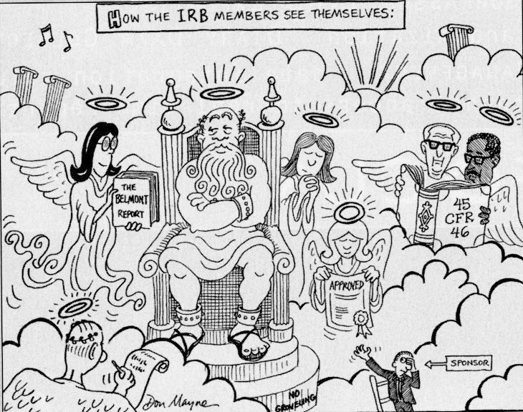

Slide 37

GERÇEK

Slide 38
Etik Kurul
Gönüllülerin
    hakları, güvenliği ve esenliğinin
korunması amacıyla vardır…

Slide 39
Araştırma ile ilgili diğer konuların yanı sıra
Gönüllülerin bilgilendirilmesinde kullanılacak yöntem ve belgeler
Bu kişilerden alınacak olurlar hakkında bilimsel ve etik yönden görüş vermek üzere teşkil edilecek
Türkiye İlaç ve Tıbbi Cihaz Kurumunca onaylanacak bağımsız kurullardır.

Slide 40
ETİK KURULLAR
Etik konuları tartışma, analiz etme ve bu konularda politikalar üretme platformu oluşturmada etik kurullar ilk adımdır

Slide 41
Helsinki 2024, Araştırma Etik Kurulları
Protokol, araştırma başlamadan önce, değerlendirmesi, yorumda bulunması, yol göstermesi ve onay vermesi için ilgili araştırma etik kuruluna sunulmalıdır.
Bu kurul işleyişinde saydam olmalı ve araştırmacıdan, destekleyicilerden ya da başkalarından kaynaklanabilecek herhangi bir uygun olmayan etkiye karşı direnebilecek kadar bağımsız ve yetkili olmalıdır.
Kurul görevlerini yerine getirmesine yetecek kaynaklara sahip olmalı, üyeleri ve çalışanları, kolektif olarak, kurulun gündeme alacağı tüm araştırma türlerini etkin bir şekilde değerlendirebilecek yeterli öğrenim, eğitim, nitelik ve çeşitliliğe sahip olmalıdır.
Kurul, ilişkili uluslararası norm ve standartları olduğu gibi, araştırmanın yapılacağı ülkenin ya da ülkelerin etik, hukuki ve düzenleyici normlarını da göz önünde bulundurmalı, ancak bunların, araştırmaya katılanlara bu Bildirge ile sağlanan korumaları zayıflatmasına ya da ortadan kaldırmasına izin vermemelidir.
Kurul, sürmekte olan araştırmaları izleme, değişiklik önerme, onayını geri çekme ve askıya alma hakkına sahip olmalıdır. Kurul'un incelemesi ve onayı olmaksızın protokolde hiçbir değişiklik yapılmamalıdır. Araştırmanın bitiminde, araştırmacılar, bulguların ve sonuçların özetini içeren bir raporu kurula sunmalıdırlar.

Slide 42
BİYOETİK KURULLAR KURMA NEDENLERİ
Hiçbirimiz hepimiz kadar iyi değiliz !..

Slide 43
Etik Kurullar
İlgili uğraş alanının uygulaması sırasında ortaya çıkan değer sorunlarının saptandığı, tartışıldığı, bu sorunlara çözüm önerilerinin getirildiği örgütsel yapılardır.
Etik kurulların amacı süregiden uygulamaların ya da çatışmaların neden olduğu etik sorunları tanımlamak /çözüm önermek olduğundan ve önerileri de danışmanlık rolüne uyduğundan, kararlar alınırken göz önünde tutulması gereken temel kaygı, engellemek ve kontrol altına almaktan çok, yapıcı eleştiriler ve uygulanabilir öneriler getirmek olmalıdır.
Etik açısından uygun davranışta bulunmak ve edimlerini haklı temellere dayandırmak isteyen danışan kişilere, bunun bilgisini sağlayarak yol göstermek, ona yararlı olmak hedeflenmelidir.

Slide 44
Biyoetik Kurulların En Önemli Hedefleri
Biyoloji, tıp ve yaşam bilimlerinde ortaya çıkan biyoetik meseleleriyle ilgili farklı görüş açıları üretmek ve bu konularda uzmanlık hizmeti vermek
Halkın yararını arttırmak
Hasta merkezli tıp hizmeti geliştirmek
Fiziki, biyolojik, davranış bilimleri veya epidemolojik araştırma ve deneylere katılan hastaları ve sağlıklı gönüllüleri korumak
Sağlığı ve sağlık hizmeti vermeyi geliştirmeye yönelik yeni bilgilerin kazanımını ve kullanımını kolaylaştırmak

Slide 45

UNESCO Assisting Bioethics Committees (ABC): Publications
Guide No. 1: Establishing Bioethics Committees /Biyoetik Kurulların Oluşturulması
A guide to establishing bioethics committees. For ministers, policy advisers, members of professional and scientific research associations and members of bioethics committees. Available in English, French, Spanish, Arabic, Chinese, Russian and Turkish.

Slide 46
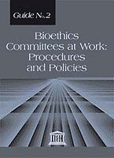
UNESCO Assisting Bioethics Committees (ABC): Publications
Guide No. 2: Bioethics Committees at Work: Procedures and Policies/Biyoetik Kurullar İşbaşında: Çalışma Biçimleri ve Politikalar
A guide for chairpersons and members of Bioethics Committees in the consideration and evaluation of some key procedures and policies. Available in English, French, Spanish, Chinese, Russian and Turkish.

Slide 47

UNESCO Assisting Bioethics Committees (ABC): Publications
Guide No. 3: Educating bioethics committees /Biyoetik Kurulların Eğitimi
This Guide, like Guides 1 and 2, is specifically intended to foster bioethics education by providing support. Available in English, French, Spanish, Arabic , Chinese and Turkish.

Slide 48
BİYOETİK KURULLARIN DÖRT BİÇİMİ
Politika-Belirleyen ve/veya Danışman Kurullar (PBD)- Ulusal Etik Kurullar
Sağlık Çalışanı Birliği Kurulları (SÇB)
Sağlık hizmeti / Hastane Etik Kurulları (HEK)
Araştırma Etik Kurulları (AEK)

Slide 49
Biyoetik kurullar kurmayı desteklemek ve ilgiyi koruyabilmek için gereken sekiz yapısal değişken
Richard A. Mc Cormick
Sorunların Karmaşıklığı
Seçenek Sıralaması
Araştırma ve Sağlık Hizmetleri Kurumlarının Korunması
Klinik Kararlarda Hükmün Niteliği
Hasta Özerkliğinin İfadesi ve Önemi
Ekonomik Kaygıların Ortaya Çıkışı
Bazı Grupların Dini İnançları
Kamuoyundan Etkilenen Bireysel Kararlar

Slide 50
Etik kurullar
Gönüllü katılımcının hakkını korur.
Kuruluşu (kurumu) korur.
Sorumluluk, kabahat ve suçu paylaşır.
Kamuoyunun endişesini azaltır.
Sahtekarlığı engeller.
“Maskeli” pazarlama taktiklerini önler.
Ciddi tersliklerden haberdar olur.
Yüksek standart oluşmasını sağlar.

Slide 51
Klinik Araştırma Nedir?
Bir girişimin etkisi ve değerini bir kontrol grubu ile karşılaştıran ve klinik bir olayı ilgilendiren prospektif çalışmadır…

Slide 52
Hekim/ Araştırmacı Hekim
Tedavi Yanılsamasına izin verme…
Hekim
Araştırmacı Hekim
Tanı/ Tedaviyi standart kanıta dayalı tıbbi bilgi ile uygular.
Hekim doz- ilaç değiştirebilir, yeni ilaç ekleyebilir.
Araştırıcı çalışma için uygun kriterleri sağlayan olguları araştırır
Protokole uygun seçimin sağlanması için uğraşır, Protokolün dışına çıkamaz

Slide 53
Günlük Tıp Pratiği her ne kadar bilimsel kurallar çerçevesinde yürütülürse de, uygulamalar esnektir ve hasta ve hasta dışı koşullara göre rahatlıkla değiştirilebilir.
Klinik Araştırmalar önceden tanımlanmış ve sınırları belirlenmiş kurallar içerisinde yapılmak zorundadır. Bu kuralların dışına çıkmak hasta açısından doğru, ancak klinik araştırma açısından hatalı olabilir.

Slide 54
Ülkemizde Klinik Araştırmalar ile İlgili Yasa ve YÖNETMELİKLER
  TCK Madde 90- İnsan Üzerinde Deney
  Beşeri Tıbbi Ürünlerin Klinik Araştırmaları Hakkında Yönetmelik- Mayıs 2023
  TIBBİ CİHAZ KLİNİK ARAŞTIRMALARI YÖNETMELİĞİ- Temmuz 2022
  İYİ KLİNİK UYGULAMALARI KILAVUZU – Şubat 2024

Slide 55
KLİNİK ARAŞTIRMALAR HAKKINDA YÖNETMELİK Kapsam
MADDE 2 –
(1)Bu Yönetmelik, biyoyararlanım ve biyoeşdeğerlik çalışmaları dâhil ruhsat veya izin alınmış olsa dahi tüm beşeri tıbbi ürünlerin klinik araştırmalarını, düşük riskli bilimsel çalışmaları, araştırma yerlerini ve bu araştırmaları gerçekleştirecek gerçek veya tüzel kişileri kapsar.
(2)Beşeri tıbbi ürünlerin gözlemsel çalışmaları dahil tüm müdahalesiz çalışmalar ve retrospektif çalışmalar bu Yönetmeliğin kapsamı dışındadır.

Slide 56
Girişimsel Olmayan Klinik Araştırma
Non-interventional Study
Araştırmacının girişime karar vermediği
Tedavi seçimi yapmadığı çalışma

Slide 57
Girişim…
İlaç
Cerrahi
Tıbbi Cihaz/ Protez
Diyet
Fizik Tedavi
Tanısal Girişim
Sorumlu araştırmacı; araştırma konusu ile ilgili dalda uzmanlık veya doktora eğitimini tamamlamış olup, araştırmanın yürütülmesinden sorumlu olan hekim veya diş hekimidir

Slide 58
BAŞVURU
Tez ve Akademik Çalışma
  Klinik İlaç Araştırması
  İlaç Dışı Klinik Araştırma
  Tıbbi Cihazla Yapılacak Klinik Araştırma
  Tıbbi Cihazla Yapılacak Gözlemsel Çalışma

Slide 59
SÜREÇ İÇİNDE DEĞİŞİKLİK
Etik Kurulu bilgilendirin
Araştırıcı eklenmesi çıkarılması
Merkez eklenmesi çıkarılması

Slide 60

Etik Kurul yetki ve sorumlulukları bağlamında araştırmacı tarafından anlaşılmasında güçlük çekilen durumlar
Etik kurullar çalışmanın “bilimsel” kısmına neden karışıyor düşüncesi
Etik Kurulların getirdiği kısıtlamalar araştırmaların yapılmasını zorlaştırıyor düşüncesi

Slide 61

İlaç araştırmalarında fazların bilinmemesi
Gözlemsel ilaç çalışmalarının tam anlaşılamaması
Destekleyicisi olmayan araştırmalarda rutin dışı testler, sigorta, ilaçların karşılanması talebi
Endikasyon dışı tedavide kullanılan ilaçlara ait veriler ile ilgili retrospektif çalışma tasarımı ile başvurusu
Onay alınmadan başlanan ve/veya tamamlanan çalışmalara, geriye yönelik onay için başvuru isteği

Slide 62
Etik Kurul’un İşleyişi ile İlgili Bilgi Eksikliği
Yazışmaların takibinin yapılmaması
Eksikliklerin ilk bildirimi Etik Kurul tarafından yazılı olarak
yapılmakta, sonraki takip aşaması araştırıcının sorumluluğundadır
Başvuru zamanları ve toplantı tarihleri ile ilgili sıkıntılar
Başvuruların hazırlanmasının son güne bırakılması nedeniyle imza/ belge eksiklikleri ile kabulü ya da gündemi belirlenmiş toplantıya dosyanın alınması için ısrarlar
Çalışmanın eksikliklerinin tamamlanıp onay alması (çoklu imza) beklenmeden çalışmaya başlanması
Dosyanın toplantıda değerlendirilmiş olması toplantı günü onay aldığı anlamına gelmemektedir.

Slide 63
Bilimsel araştırmaya ve hazırlanan dosyaya gerekli özenin gösterilmemesi
BGOF
Protokolde
Anlaşılır dil kullanılmaması
IKU doğrultusunda belirtilmesi gereken tüm bilgilerin yer almaması
Araştırma önemi ve gerekçesinin açıkça ifade edilememesi
Araştırma metodunun yeterince detaylı verilmemiş olması
Araştırma amacının literatür destekli olarak belirtilmemesi
Örneklem büyüklüğü ve uygulanacak istatistiksel yöntemlerin çalışma tasarımına uygun olmaması

Slide 64
BGOF- AOF
Gönüllünün anlayabileceği uygun bir dille kaleme alınmış olmalıdır
Bireysel yarar sağlayıp sağlamayacağı
Araştırmanın başlığı ve amacı
Söz konusu aktivitenin “araştırma” olduğu
Yeni bir ilaç denenecekse olası yan etkileri
Önceden saptanan yan etkileri
Alternatif tedavi seçenekleri
Alınan güvenlik önlemleri
Araştırmadan sorumlu olan hekime 24 saat ulaşabilme imkanı
Kimliğinin gizli tutulacağı ve bu konuda özen gösterileceği vurgusu
Yurt dışına biyolojik örnek yollanacaksa bilgi
Katılan gönüllü sayısı, gönüllülerin seçimi, cinsiyet dengesinin sağlanıp sağlanmadığı
Genetik materyalin/alınan tüm örneklerin sonraki çalışmalarda kullanılma izni

Slide 65
Protokol
Araştırıcılar yeterli mi ? Konunun uzmanı mı?
(Özgeçmişler kontrol edilir)
Çalışma merkezi bu çalışma için uygun mu ? Şartlar yeterli mi?
Gönüllünün güvenliği sağlanmış mı?
(Dışlama/dahil edilme kriterleri kontrol edilmeli)
Yapılan işlemlerin gerekliliği?
Gereğinden fazla mı kan alınıyor ?
Gereksiz yere biyopsi mi yapılıyor?

Slide 66
Sorunlar, sorunlar…
Dosya düzeni karışık ve yazım dili kötü olan çalışmaların dosyanın iyi incelenmesini zorlaştırması
Bildirimlerinin zamanında ve ilgili formlar ile sunulmaması
Etik Kurul ile yapılan yazışmaların, başvurular
sırasında gönderilen belgelerin araştırıcı tarafından birer kopyasının saklanmaması…

Slide 67
HACETTEPE ÜNİVERSİTESİ ETİK KURULLARI ÖRNEĞİNDE
Kozmetik
Klinik
Araştırmalar
Etik Kurulu
KLİNİK
ARAŞTIRMALAR
ETİK KURULU
Sağlık Bilimleri
Araştırma Etik
Kurulu
Sosyal ve Beşeri Bilimler
Araştırma Etik Kurulu
HAYVAN DENEYLERİ
YEREL ETİK KURULU

Slide 68
Klinik araştırmalarda ödeme çeşitli kaynaklardan gelir
TEMEL İLİŞKİ
SAĞLIKLI/HASTA GÖNÜLLÜ⎯ARAŞTIRICI/HEKİM
MALİ KONULAR
1. Pay (denek için)
2. Araştırmacıya ödeme (hastalar için)

Slide 69
DESTEKLEYİCİLER
Kâr amacı taşıyan kurumlar:
İlaçları ve tıbbi gereçleri imal edenler ve
Kâr amaçlı hastaneler, tedavi merkezleri.
Kâr amacı olmayan kurumlar ve organizasyonlar:
Ulusal Sağlık Kurumları ve Enstitüleri,
Üniversiteler, tıp merkezleri,
Sigorta şirketleri:
Bilerek ya da
Bilmeyerek
Hastalar

Slide 70
Biyotıp Alanında Çalışan Profesyonellerin Sorumluluğu
Profesyoneller etik sorumluluklarının farkına varmadıkça, hiçbir düzenleyici sistem uygun şekilde çalışamaz.
Fazladan yapılacak düzenlemelerin bir tehlikesi de profesyonellerin kendi sorumlulukları yerine, düzenlemelerle uyumlu olmaya dikkat sarf etmeleri yüzünden, ahlaki sorumluluk duygusunun göz ardı edilebilecek olmasıdır.

Slide 71
TEŞEKKÜR EDERİM…
If you have integrity,
nothing else matters.
If you don't have integrity, nothing else matters.

